Slide 1

30年以上
経験・ノウハウ
会社説明資料
企業の未来を支える
人材の総合コーディネーター
20,000人超
登録者基盤
東海エリアを中心に、人材派遣・紹介予定派遣・人材紹介・アウトソーシングで企業の合理化と成長を支援。
4つ
就業形態
01 Sources: company / looking-for-human-resource

Slide 2
CORE MESSAGE
理念は、人を起点に企業の明日を設計すること
単なる人員補充ではなく、企業ニーズに合わせた人材投入・提案・アウトソーシングまで支援する。
“企業の未来を支えるのは人”
人材投入
必要な時に、必要な人材を適材適所へ
柔軟な提案
短時間・短期間・短日数などの要望に対応
経営合理化
業務委託・コンサルティングで効率化を支援
企業とスタッフ双方の成長に貢献
02 Source: company page

Slide 3
AT A GLANCE
数字で見る日美株式会社
公開会社概要と企業向けページに基づく基本情報。
1984年
5,000万円
派23-020031
会社設立
昭和59年5月
資本金
人材派遣業許可
23-ユ-020188
250名
20,000人超
有料職業紹介事業
派遣業務員
2021年5月現在
登録者基盤
企業向けページ記載
本社: 名古屋市中区錦一丁目5番13号 オリックス名古屋錦ビル9階
03 Sources: company overview / employer page

Slide 4
WHY NICHIBI
選ばれる理由は、地域密着と人材理解の掛け合わせ
企業の採用・配置・定着に効く7つの強み。
01
02
03
04
安定のマッチング
給与設計
地域密着
リピート率
専任スタッフが適性を把握
応募率と定着率を意識
愛知・岐阜・三重中心
技術と人柄を重視
05
06
07
柔軟な活用
専門性
4つの就業形態
短時間・短期にも対応
医療・教育・多言語も対応
人材計画を広く支援
採用だけでなく、配置後に活躍し続けることまで見据える
04 Source: employer page, 7 reasons

Slide 5
SERVICE PORTFOLIO
課題に合わせて選べる4つの就業形態
人材派遣、紹介予定派遣、人材紹介、アウトソーシングを組み合わせて人事計画を支援。
人材派遣
紹介予定派遣
1
2
必要な時、必要な人材を適材適所へ。リーズナブルかつタイムリーに提供。
派遣期間で能力・適性を確認し、ミスマッチを抑えて直接雇用へ。
人材紹介
アウトソーシング
3
4
採用条件に合う候補者を推薦。採用活動の手間と費用を削減。
業務一括委託で品質・生産性向上、コア業務への集中を支援。
短期の欠員補充から長期の採用・業務合理化まで、一つの窓口で相談可能。
05 Source: employer page, business forms

Slide 6
MATCHING MODEL
人材要件を聞き取り、適性・経験・定着まで見る
10年以上のキャリアを持つ専任スタッフによる人選と、就業後のフォローで安定稼働を目指す。
1
要件ヒアリング
2
候補者選定
3
就業開始
4
定着支援
職務内容・期間・働き方を具体化
適性・経験・希望条件を照合
スキルチェックと研修を組み合わせる
定期訪問・相談対応で不安を早期把握
人材派遣・紹介予定派遣・人材紹介・アウトソーシングを、企業課題に合わせて接続する
06 Sources: employer page / about Nichibi

Slide 7




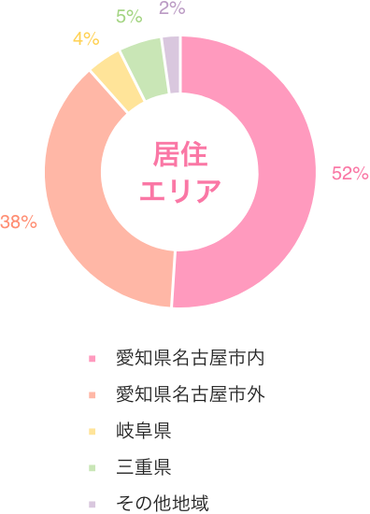
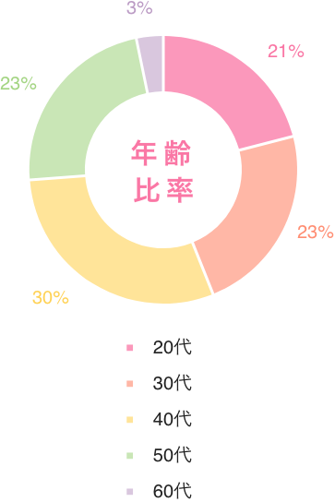
CAPABILITY AREAS
オフィスから医療・教育・ITまで幅広い職種に対応
専門職と実務経験者の登録基盤により、企業の現場課題に合わせた人材提案が可能。
オフィスワーク
医療・介護
IT関連
一般事務・経理・総務・受付など
医療事務・受付・看護補助・介護など
SE・プログラミング・ヘルプデスクなど
バイリンガル
教育機関
財務・会計
翻訳・通訳・英文事務など
教学部事務・図書司書・研究助手など
仕訳・試算表・決算書作成など
07 Sources: company / about Nichibi occupation list

Slide 8


STAFF SUPPORT
安心して働ける環境づくりが、紹介品質を支える
福利厚生、就業中フォロー、eラーニングまで、登録スタッフの継続的な活躍を支援。
福利厚生
就業中サポート
社会保険・雇用保険・有給休暇・産休育休・健康診断など、安心して働くための制度を整備。
定期訪問、相談対応、ストレスチェック、各種証明書対応で就業中の不安を軽減。
eラーニング: ビジネスマナー / OA基礎 / 経理・財務 / セルフマネジメント など
08 Sources: about Nichibi / e-learning

Slide 9
REGIONAL NETWORK
東海エリアの現場課題に近い人材サービス
名古屋本社を起点に、愛知・岐阜・三重・静岡の企業・求職者を結ぶ。
創業以来蓄積してきた登録者基盤で、現場に近い人材提案。
地域密着
岐阜
ニーズに合う人材をスピーディーに提供。
愛知
スピード
三重
静岡
オフィス・医療・教育・ITなど複数領域をカバー。
職種横断
09 Source: employer page

Slide 10
USE CASES
企業の“今すぐ困っている”から“構造的に変えたい”まで対応
人材確保と業務合理化の両面から、現場の継続稼働を支える。
欠員補充
急な退職・休職時の業務停止を防ぐ
提案の焦点
繁忙期対応
短期・短時間で必要人数を確保
人数を埋めるだけでなく、業務の切り出し方・雇用形態・定着支援まで含めて設計する。
医療事務
受付会計・病棟事務などを支援
学校事務
教学・入試・図書司書などに対応
業務委託
受付案内・総務人事・製造管理などを合理化
10 Sources: employer page / company occupation list

Slide 11
START FLOW
相談から就業・フォローまでの基本ステップ
企業側の求人条件を明確化し、候補者推薦・就業開始・入社後フォローまで伴走。
1
2
3
4
5
お問い合わせ
求人要件整理
人選・推薦
就業・採用
フォロー
サービス内容・資料請求・人材相談
職務・期間・給与・働き方を具体化
条件に合うスタッフ・候補者を提案
派遣開始、紹介予定派遣、内定・入社
就業中相談、入社後半年フォロー等
企業向け問い合わせ: 052-265-5553
11 Sources: employer contact / employer page

Slide 12
代表者
代表取締役社長 長谷川裕一
日美株式会社
所在地
〒460-0003 名古屋市中区錦一丁目5番13号 オリックス名古屋錦ビル9階
人材派遣業 許可番号: 派23-020031
有料職業紹介事業 許可番号: 23-ユ-020188
設立
昭和59年5月
資本金
5,000万円
TEL
052-265-5553
URL
https://nichibi-web.co.jp
人材の総合コーディネーターとして、企業経営の合理化をサポートします。
12 Source: company overview

